Slide 1
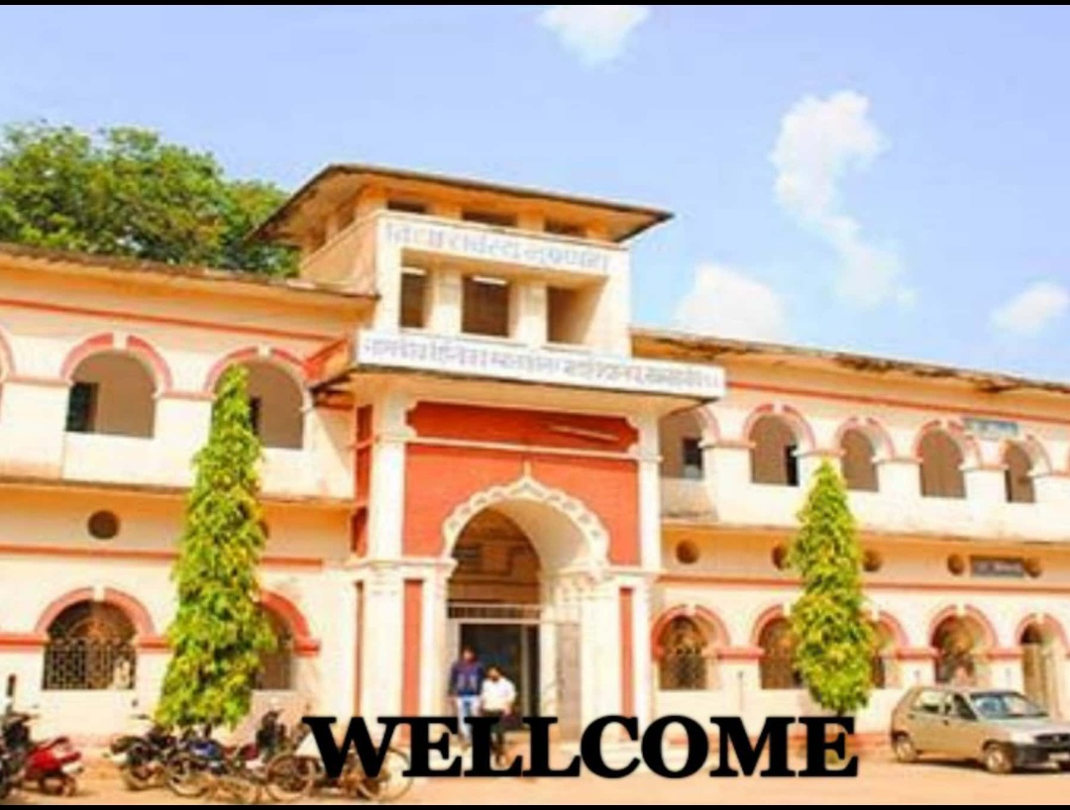

Slide 2

Notes:
सामाजिक नियंत्रण के विभिन्न संस्थाए

Slide 3
रूपरेखा
प्रस्तावना
अर्थ
परिभाषा
सामाजिक नियंत्रण की विभिन्न संस्थाएं
(राज्य,परिवार, कानून, शिक्षा ,धर्म)
निष्कर्ष
संदर्भ ग्रंथ सूची

Slide 4
प्रस्तावना
सामाजिक नियंत्रण की अवधारणा का समाजशास्त्रीय साहित्य में महत्वपूर्ण स्थान है। सामाजिक संरचना में दृंनता एवं समन्वय रखने वाली शक्तियों के संदर्भ में जितना साहित्य रखा गया उसे सामाजिक नियंत्रण के शीर्षक के अंतर्गत रखा गया है। मैकाइवर कहते हैं कि समाजशास्त्रीय साहित्य का एक बहुत बड़ा भाग सामाजिक नियंत्रण का विवेचन करता है। अमेरिकन समाजशास्त्रीय साहित्य का एक बहुत बड़ा भाग सामाजिक नियंत्रण का विवेचन करता है अमेरिकन समाजशास्त्रीय ई एस रॉस पहला व्यक्ति था जिसने सामाजिक नियंत्रण विषय पर 1901 में अपनी कृति( social control) में व्यवस्थित विचार व्यक्त किए . ।

Slide 5
अर्थ
"संपूर्ण समाज में एकता बनाए रखने के लिए लोगों के व्यवहार का नियमन करना ही सामाजिक नियंत्रण है।

Slide 6
परिभाषा
मैकाइवर एवं पेज के अनुसार -
" सामाजिक नियंत्रण अर्थ उस तरीके से है जिससे संपूर्ण सामाजिक व्यवस्था की एकता और उसका स्थायित्व बना रहता है इसके द्वारा समस्त व्यवस्था एक परिवर्तनशील वस्तु के रूप में क्रियाशील रहती है" ।
रास के अनुसार -
"सामाजिक नियंत्रण का तात्पर्य उन सभी व्यक्तियों से है, जिनके द्वारा समुदाय व्यक्ति को अपने अनुरूप बनाता है"

Slide 7
परिवार (Family)
सामाजिक नियंत्रण के प्राथमिक एवं अनौपचारिक अभिकरण में परिवार का नाम सर्वोपरि है। परिवार व्यक्ति के समाजीकरण में प्रत्यक्ष भूमिका अदा करता है, सामाजिकरण के द्वारा परिवार व्यक्ति को सामाजिक मूल्यों के प्रति मानव विश्वास, और परंपराओं, नियमों ,आदि से परिचित कराता है, ऐसा करने से एक बच्चा या व्यक्ति को स्नेह प्रशंसा आदि द्वारा परिवार प्रोत्साहित करता है। तथा नियमों से अलग आचरण पर परिवार द्वारा डांट, निंदा, उपेक्षा ,अपमान आदि के माध्यम से नियंत्रण स्थापित करता है ,इस तरह बच्चा या व्यक्ति में आत्म नियंत्रित हो जाता है, एवं सामाजिक नियंत्रण बना रहता है।

Slide 8
राज्य (State)
" सामाजिक नियंत्रण के औपचारिक अभिकरण में राज्य का स्थान सर्वोपरि है। राज्य ,कानून, पुलिस ,जेल ,न्यायालय ,सेना, गुप्त चर, आदि के माध्यम से व्यक्ति एवं समूह पर नियंत्रण रखता है इसके अतिरिक्त राज्य अपने नागरिकों को अधिकार एवं सुरक्षा प्रदान करता है, तथा उनके कल्याण के लिए नीतियों का निर्माण करता है, साथ ही बाहरी आक्रमण से देश की रक्षा करता है "।

Slide 9
धर्म ( Religion)
धर्म में अलौकिक शक्ति में विश्वास है ,यह विश्वास ही सामाजिक नियंत्रण स्थापित करता है ,ईश्वर, स्वर्ग, नर्क ,,पाप ,पुण्य, के भय से व्यक्ति समाज विरोधी एवं अनैतिक कार्य से बचता है , सामाजिक नियमों के उल्लंघन का तात्पर्य पाप करना एवं ईश्वर के कोप का पात्र बनना इसलिए मनुष्य सामाजिक नियमों को स्वत : स्वीकार करता है, बाढ़, भूकंप एवं अन्य प्राकृतिक आपदा से व्यक्ति भयभीत रहता है इसलिए धर्म से संबंधित विश्वास व्यवस्था का पालन करता है ।

Slide 10
शैक्षणिक संस्थाएं (Education institutions)
शैक्षणिक संस्था सामाजिक नियंत्रण का अभिकरण है, वह शिक्षा साधन है, जहां व्यक्ति का अनौपचारिक सामाजिकरण परिवार में होता है वही ओपचारिक सामाजिकरण शैक्षणिक संस्थाओं द्वारा किया जाता है शिक्षा व्यक्ति में आत्म नियंत्रण की शक्ति पैदा करता है, यह व्यक्ति में ज्ञान एवं तार्किक क्षमता में वृद्धि करता है, जिससे व्यक्ति उचित अनुचित सही गलत का भी निर्णय ले सके तथा उस पर अपनी राय प्रतिक्रिया व्यक्त कर सकें वास्तविक शिक्षा के मायने भी यही है कि व्यक्ति सही एवं गलत में अंतर कर सके तथा सही का साथ एवं गलत का विरोध दर्ज कर सके, इस तरह शिक्षा व्यक्ति को आत्म नियंत्रण का सामर्थ प्रदान करता है।

Slide 11
कानून Law
मानव जीवन में विधि (कानून )का अत्यंत महत्व है, मनुष्य के समस्त व्यवहार व क्रियाकलाप विधि या कानून द्वारा ही नियंत्रित रखे जाते हैं, विधि मनुष्य के स्वच्छंद जीवन को अनुशासित रखती है । इसमें संदेह नहीं है कि किसी भी देश की विधि व्यवस्था पर वहां की देश की विधि व्यवस्था पर वहां की सामाजिक आर्थिक परिस्थिति का गहरा प्रभाव पड़ता है, अनेक विद्वानों ने विधि को समाज का दर्पण कहा है ,समान रूप से विधि का तात्पर्य उन विधियों से होता है जो किसी देश की व्यवस्थापिका द्वारा पारित विद्वानों के नागरिकों पर लागू की जाती है।

Slide 12
निष्कर्ष
किसी भी समाज का अस्तित्व निरंतरता बनाए रखने के लिए समाज में संगठन एकरूपता एवं नियंत्रण होना अति आवश्यक है, व्यक्तिवादी प्रवृत्ति लगाए बिना समाज में संतुलन बनाए रखना हो जाएगा सामूहिक एवं व्यक्तिगत उद्देश्य की पूर्ति के लिए भी समूह एवं समाज पर नियंत्रण रखना आवश्यक है, समाज व्यवस्थित एवं संगठित रखकर ही हम मूल्य को प्राप्त कर सकते हैं ,और उसके होने से आवश्यक है सामाजिक ढांचे को नवीन परिवर्तन के कारण विघटित होने से बचाने लोगों में वास्तविक सहयोग उत्पन्न करने के लिए समाज नियंत्रण आवश्यक है।

Slide 13
संदर्भ ग्रंथ सूची
लेखक का नाम - पुस्तक का नाम
1. पी. ईश्वर भट्ट - लॉ एंड सोशल ट्रांसफॉरमेशन
2. जे. के .अग्रवाल - सामाजिक नियंत्रण एवं सामाजिक परिवर्तन
3. एम .के. शर्मा। - सामाजिक परिवर्तन

Slide 14


